Slide 1
SICUREZZA NEL WEB

Slide 2
OTTO REGOLE DEL WEB
SCEGLI CON CURA:
il primo passo è quello di scegliere una password complessa perché quelle semplici possono compromettere la nostra sicurezza.
CUSTODISCI GELOSAMENTE:
password e codici non vanno condivisi con nessuno.
PRIMA PENSA, POI CONDIVIDI:
prima di rilanciare un contenuto, prima di mettere un like, prima di pubblicare un selfie o postare un video rifletti bene e pensa ai possibili rischi.
FAI ATTENZIONE:
in rete e sui social tutto è pubblico quindi stai attento a ciò che decidi di condividere.
5. USA LA TESTA:
non rispondere in modo impulsivo, chatta ma con consapevolezza. Perché le parole hanno un peso.
AIUTA CHI E’ IN DIFFICOLTA’:
Spiega le opportunità di internet ma anche i rischi connessi, diventando un influencer dalle buone pratiche.
NON FIDARTI:
anche i tuoi contatti più stretti, senza volerlo, diventano diffusori di malwae. Fidarsi è bene, non fidarsi è meglio.
8. TIENITI AGGIORNATO:
Non fidarti dei link condivisi e impara di ragionare prima di cliccare.

Slide 3
COSA S’INTENDE PER SICUREZZA IN RETE?
Per «sicurezza in rete» si intende un insieme di regole e configurazioni progettate per proteggere l'integrità, la riservatezza e l'accessibilità di dati e reti di computer mediante tecnologie software e hardware.
La sicurezza informatica, nota anche come sicurezza digitale protegge dunque le informazioni digitali, i dispositivi e le risorse personali, compresi i file, i documenti, le foto e persino il denaro.

Slide 4
COME USARE INTERNET IN MODO CORRETTO
5 regole per navigare in modo sicuro su internet:
Mantieni aggiornato l’antivirus;
Scegli password sicure;
Proteggiti dal phishing;
Evita di scaricare programmi da siti non affidabili;
Limita la condivisione di dati personali;

Slide 5
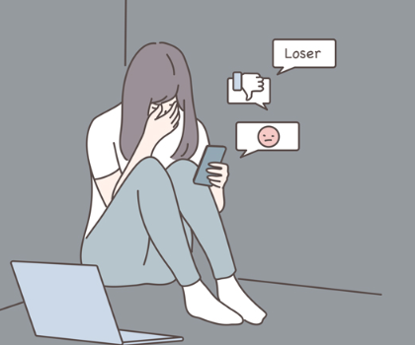
IL CYBERBULLISMO
Il cyberbullismo definisce un insieme di azioni aggressive e intenzionali, di una singola persona o di un gruppo, realizzate mediante strumenti elettronici (sms, mms, foto, video, email, chat rooms, istant messagging, siti web, telefonate), il cui obiettivo è quello di provocare danni ad un coetaneo incapace di difendersi.

Slide 6
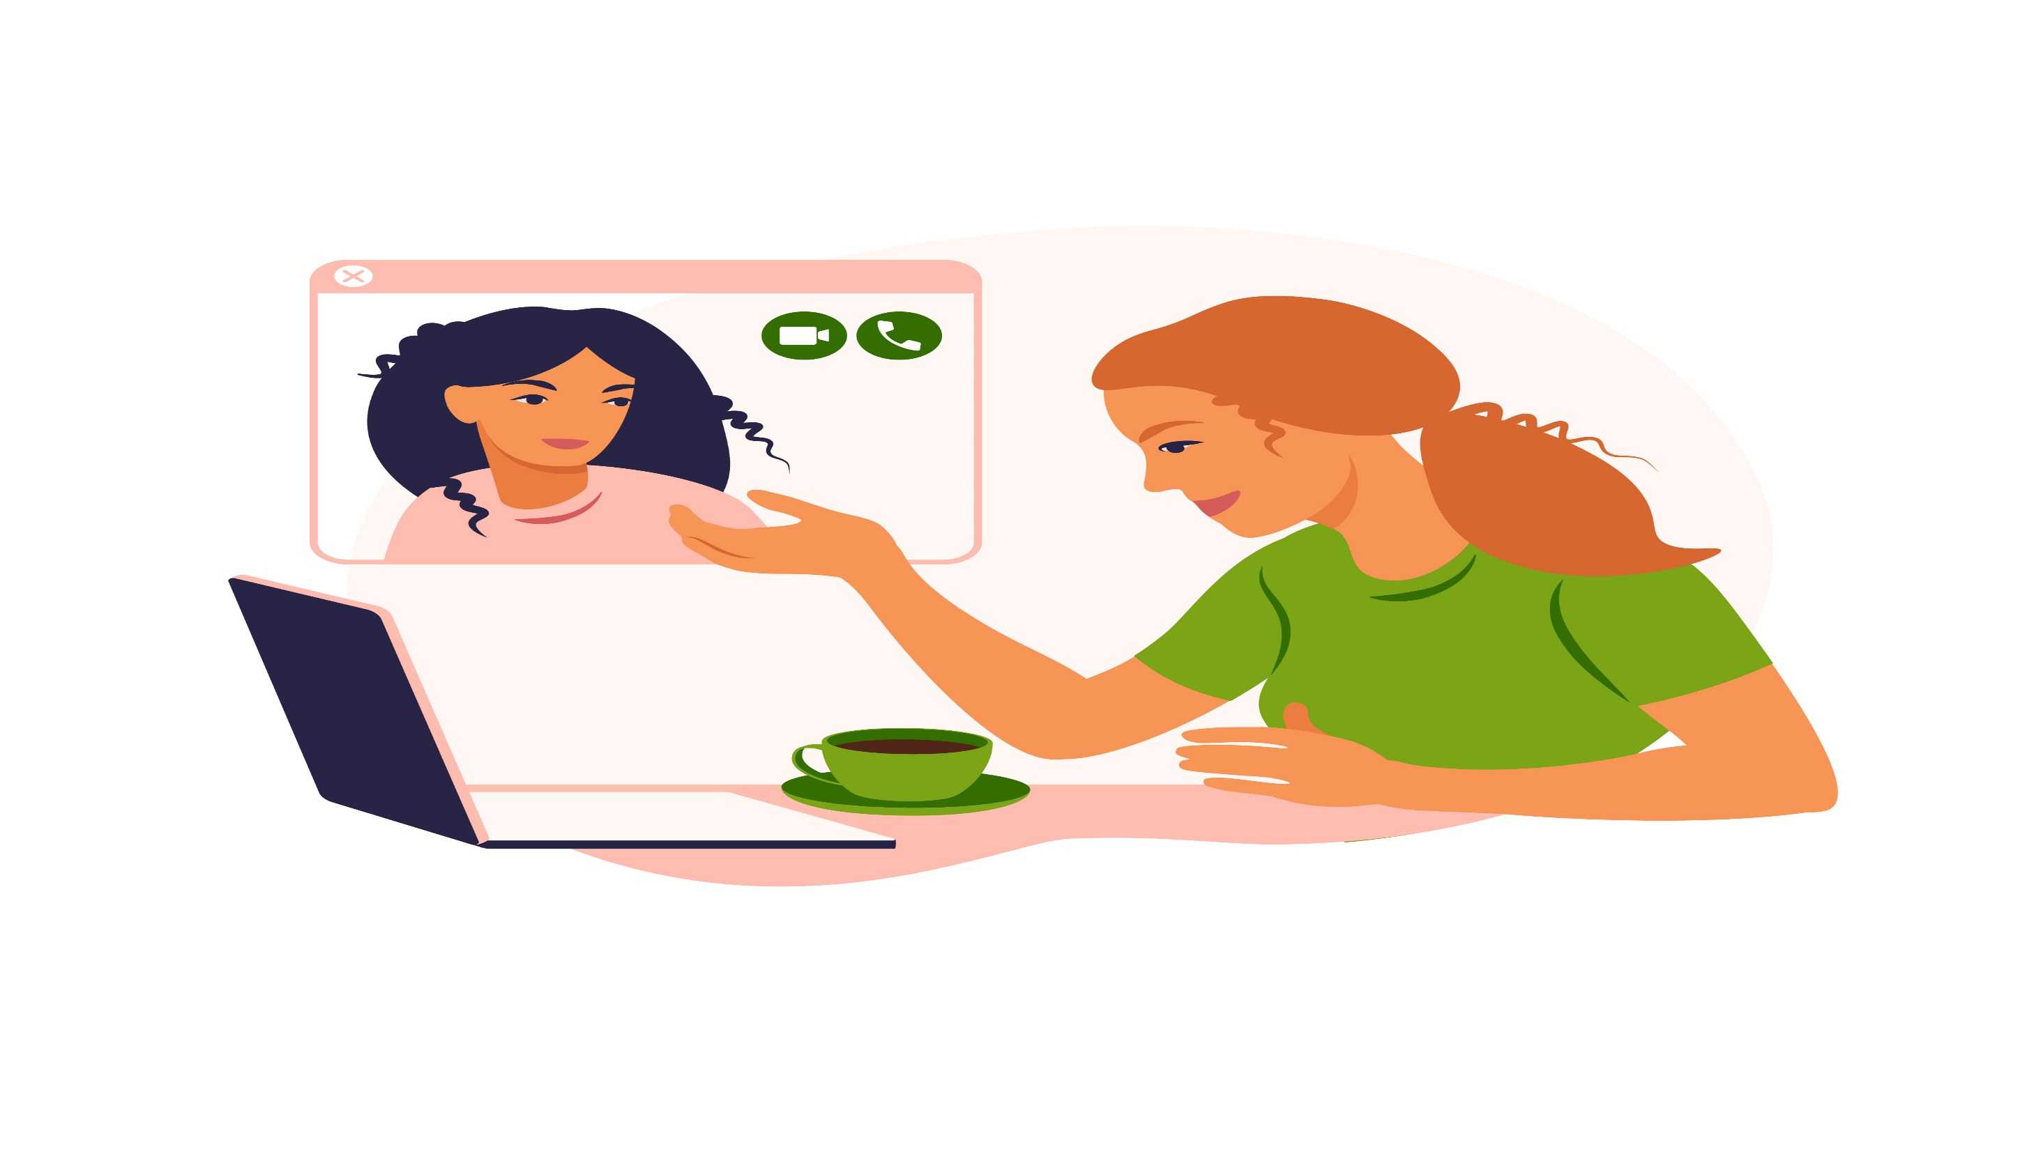
…Ma alla fine il web non e così male, perchè a volte ci può aiutare a fare amicizia con altre persone che vogliono veramente condividere la propria vita con un amico\ a quindi fidiamoci delle persone, facendo allo stesso tempo molta attenzione.
CLASSE I A ISTITUTO SALVO D’ACQUISTO SCUOLA SECONDARIA DI PRIMO GRADO

